Slide 2
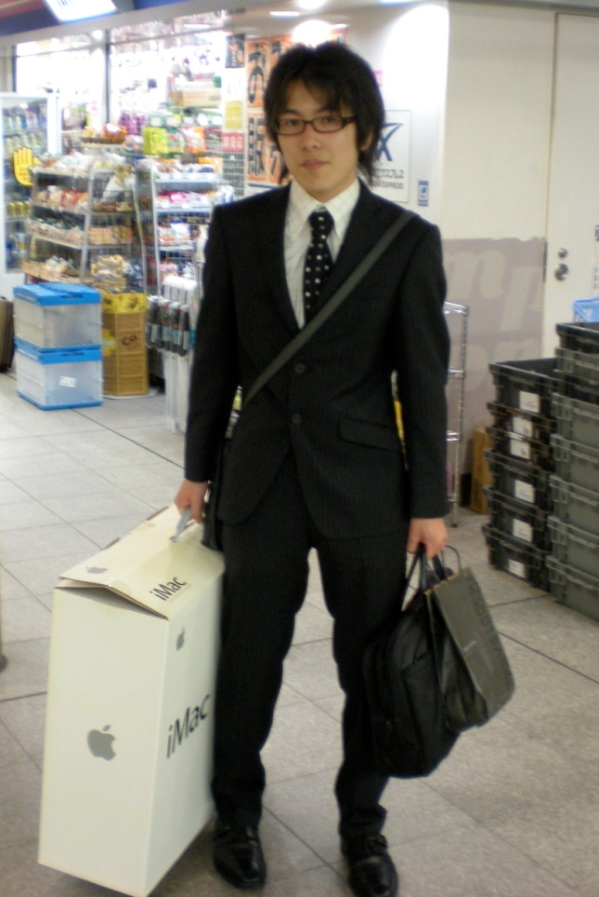
福島高専電気工学科 出身
大澤 昇平(21)
筑波大学情報学類
北川データ工学研究室
株式会社ネイキッドテクノロジー
リサーチャー
※２００６年度上期未踏ユース
スーパークリエーター受賞

Slide 3
プログラミングと過ごした高専生活
福島高専には「情報工学科」がないので、高専２年の時に自ら「プログラミング愛好会」を立ち上げ、部長を務めていました。
しかし福島高専には、「コミュニケーション情報学科」という、文系のビジネス科があります（全国で２つだけ！）。ですので、コミ科の部員と話していくうちに、早いうちに、ユーザ像を意識したプロダクトを開発していくことができました。
写真のため
公開できません。
写真のため
公開できません。

Slide 4
過去のプロダクト
高専２年 (2004年)
中高生Web教材コンテストThinkQuest最優秀賞 受賞
文部科学大臣奨励賞受賞

Slide 5
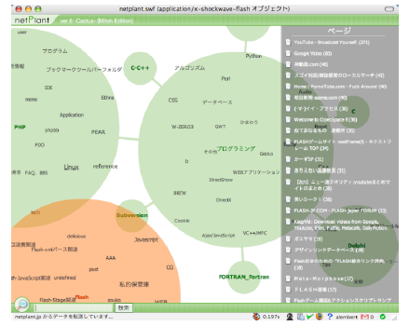
過去のプロダクト
高専４年 (2006年)
ブックマーク連携型検索エンジン
２００６年度上期未踏ユース スーパークリエータ受賞

Slide 6
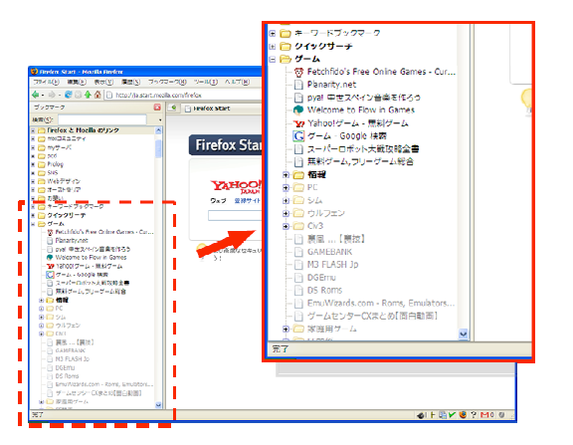
過去のプロダクト
高専５年 (2007年)
オンラインブックマーク共有プラグイン
株式会社Curio設立 取締役CTO就任
２００７年度 中小IT支援事業採択

Slide 7
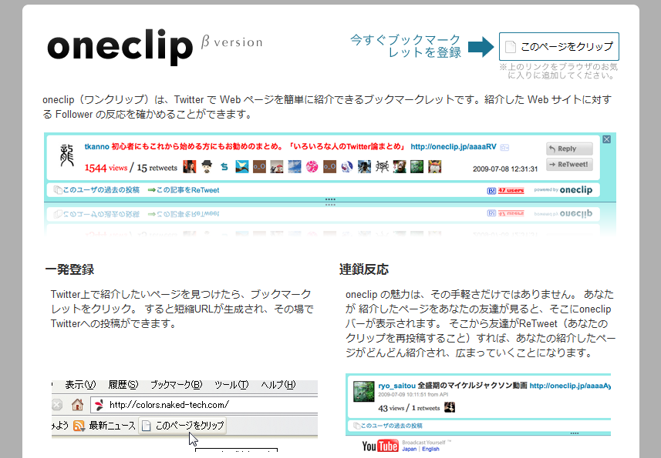
そして～現在
大学４年 (2009年)
Twitterでソーシャルブックマーク
株式会社ネイキッドテクノロジー ウェブ開発プロジェクト

Slide 8
舞台裏（ウェブ屋としての葛藤）
ウェブクリエーターになって、有名になりたい！
↓
寝食惜しんで開発しても、100～1000人規模のUUしか稼げない。
↓
そのための言い訳 -> 「Software is Art」！ウェブサービスは自己実現のために
存在している
↓
あっという間に高専卒業
↓
小林（Curio当時のCEO）と揉める
↓
株式会社ネイキッドテクノロジーにヘッドハンティングされ、転職(?)
↓
堀田（今の上司）と出会う。
- 慶応大学 博士後期課程
- ２回飛び級・起業経験アリの凄い人。
↓
堀田に鍛えられ、ウェブ業界のイロハを叩き込まれる ←イマココ！

Slide 9
ここでちょっと会社の宣伝を（笑）
株式会社ネイキッドテクノロジー
モバイル向けプラットフォームを開発する技術会社
未踏採択者５人(!)
創業者が全員学生時代に起業
論文が国際学会Web Intelligence 2008 に採録
写真のため
公開できません。

Slide 10
閑話休題。

Slide 11
問題 次の空欄に適切な単語を入れなさい。
「ウェブ業界で成功するために、
必要なのは である」
技術大好きなあなた
必要なのは 技 術 である」
クリエイティブなあなた
必要なのは デ ザ イ ン である」

Slide 12
解答
「ウェブ業界で成功するために、
必要なのは である」
情報収集力

Slide 13
解説
ウェブは変化が速いので、次々と新しいサービスが生まれます。
技術力で次々と新しい機能を投入していけば逃げ切れると思っているかもしれませんが、それではジリ貧になります。いつまでたっても楽ができませんし、成功の可否が体力に依存してしまうので、精神論のレベルでしか物事を考えることができません。
完璧な情報収集網を作り、一歩先を読んだ手を打つことが、勝利への決め手となります。

Slide 14
ライバルサービスを出し抜く
情報収集のすすめ
制作：大澤昇平

Slide 15
マーケティング編

Slide 16
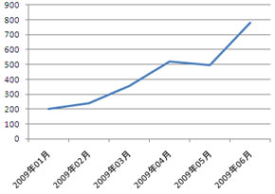
問題
次の記事のうち、一番重要な部分はどれでしょう？
Twitterの国内UU急拡大 半年で4倍に
2009年07月24日 11時56分
ネットレイティングスの調査によると、Twitterの6月の国内ユニークユーザー（UU、家庭と職場からのアクセス）は78万3000人で、1月の20万人から約4倍に増えた。
6月の月間ページビューは1091万。5月の712万7000から1カ月で約53％増えた。男女比は、男性が57.68％、女性が42.32％。年代別では20代が22.17％、30代が20.94％、40代が35.15％となっている。
出典 ITMedia

Slide 17
解説
ＵＵ数が増加しているというのは、最近のニュースを見ていれば明らか。
期待通りの情報ではなく、「意外性のある」情報を見つける方が自分にとって良い効果が得られます。
今回のケースでは、「女性の利用者が半分」「４０代の利用者が多い」といった情報がそれにあたります。

Slide 18
確証バイアス
個人の先入観に基づいて他者を観察し、自分に都合のいい情報だけを集めて、それにより自己の先入観を補強するという現象

Slide 19
自分の期待する情報を探しても無意味。
常に「意外性のある情報」を収集すること

Slide 20
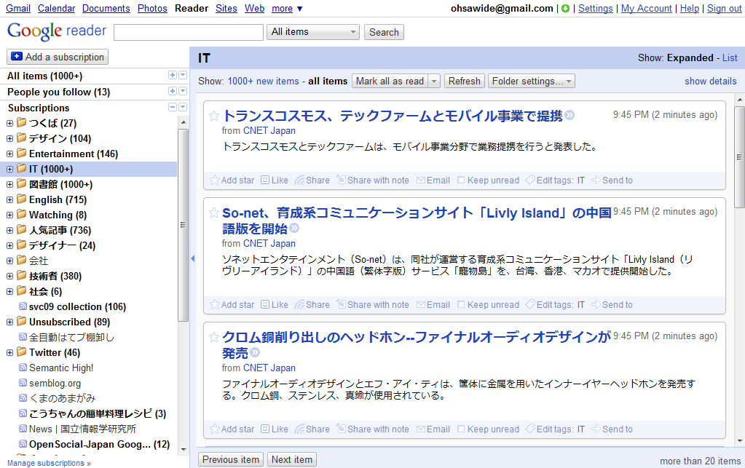
RSSリーダー

Slide 21
・・・は、チェックして当然。

Slide 22
googlereader.rb
SHOWALL = false
USE_GROWL = true
require "rexml/document"
require "extractcontent.rb"
require "jcode"
def parse(source)
doc = REXML::Document.new source
cnt = doc.elements['count(/feed/entry)']
result = []
for i in 1..cnt do
e_title = doc.elements["/feed/entry[#{i}]/title"]
e_timestamp = doc.elements["/feed/entry[#{i}]/@crawl-timestamp-msec"]
e_content = doc.elements["/feed/entry[#{i}]/content"]
if (e_title!=nil && e_timestamp!=nil && e_content!=nil)
result << {
:title => e_title.text,
:timestamp => e_timestamp.value.to_i,
:content => ExtractContent::analyse(e_content.text).to_s
}
end
（省略されました。続きを読むにはワッフルワッフルしてください）
end
return result
end
DATE_FILE = "date.dat"
MAX_CONTENT_LENGTH = 100
def latestEntryDate
if !SHOWALL && File.exist?(DATE_FILE)
open(DATE_FILE, "r").gets.chomp.to_i
else
-1
end
end
def setLatestEntryDate value
open(DATE_FILE, "w").puts value
end
def stlipExtraLF
end
$KCODE = "u"
class String
def jleft(len)
return "" if len <= 0
str = self[0,len]
if /.\z/ !~ str
str[-1,1] = ''
end
str
end
def omit(len)
if self.jlength > len
self.each_char[0..(len-1)].to_s + '...'
else
return self
end
end
end
def outputEntry title, content
content.gsub!(/^\n*(.*?)\n*$/m, '\1')
content.gsub!(/\n/m, ' ')
if !USE_GROWL
puts title
#puts content[0..MAX_CONTENT_LENGTH-1]
#puts content[0..MAX_CONTENT_LENGTH]+"...";
puts content.omit(MAX_CONTENT_LENGTH)
puts "---"
else
IO#sync = true
pipe = IO.popen("/usr/local/bin/growlnotify \"#{title}\"", "w")
pipe.puts(content.omit(MAX_CONTENT_LENGTH));
pipe.flush
end
end
latest = latestEntryDate();
first = true
parse(STDIN.read).each {|entry|
if entry[:timestamp] > latest
setLatestEntryDate entry[:timestamp] if first
outputEntry entry[:title], entry[:content]
first = false
end
}

Slide 24
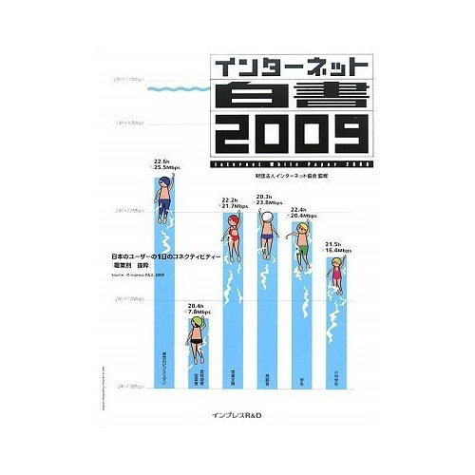
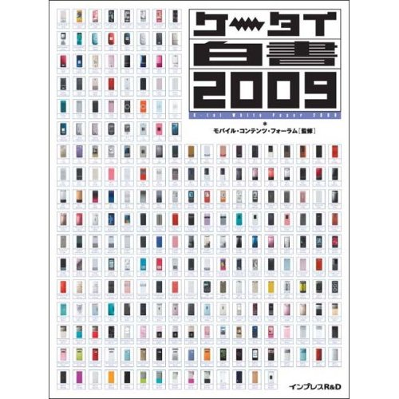
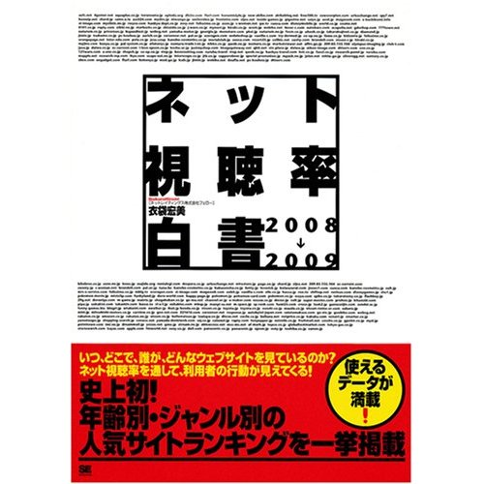
私が使っているマーケティング資料

Slide 25
方法１ 図書館を活用する

Slide 26
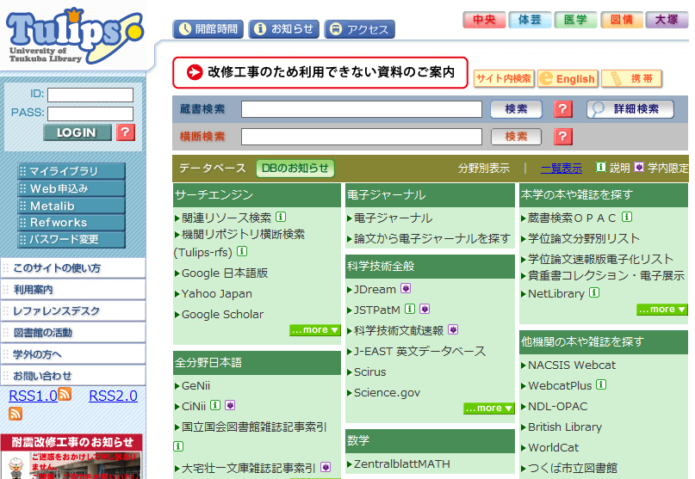

Slide 27
ブックマークレット
javascript:void(document.location.href='http://www.tulips.tsukuba.ac.jp/mylimedio/search/input-find.do?mode=comp&isbn='+document.location.href.match(/\d{9}[X\d]/))

Slide 28
方法２ 独自リサーチ

Slide 29
余暇を利用してクローラを作れば、個人でも
データは集められます
私がデータを収集しているサービス

Slide 30
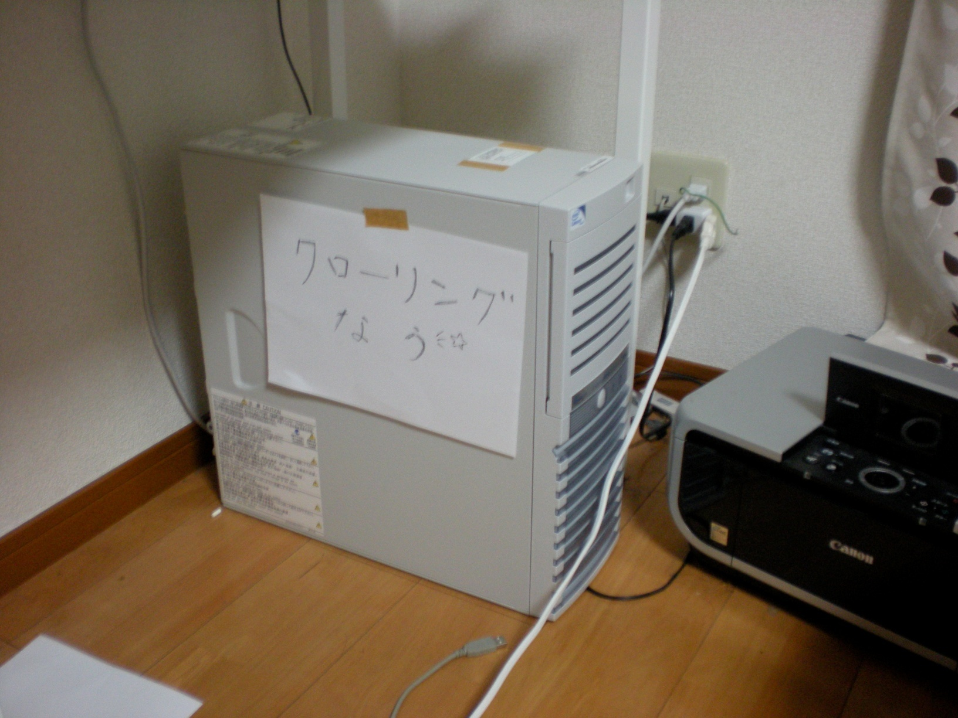

Slide 31
効果検証編

Slide 32
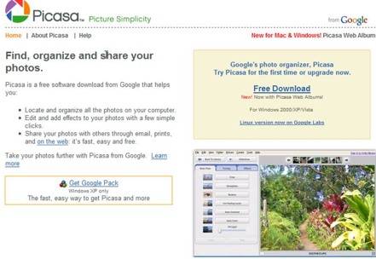
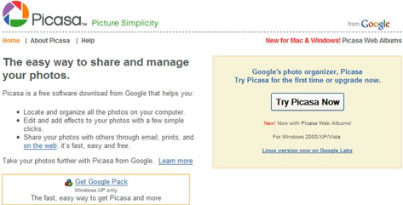
問題
次の画面のうち、ダウンロード数が高かったのは
どちらでしょう？
Ａ
Ｂ

Slide 33
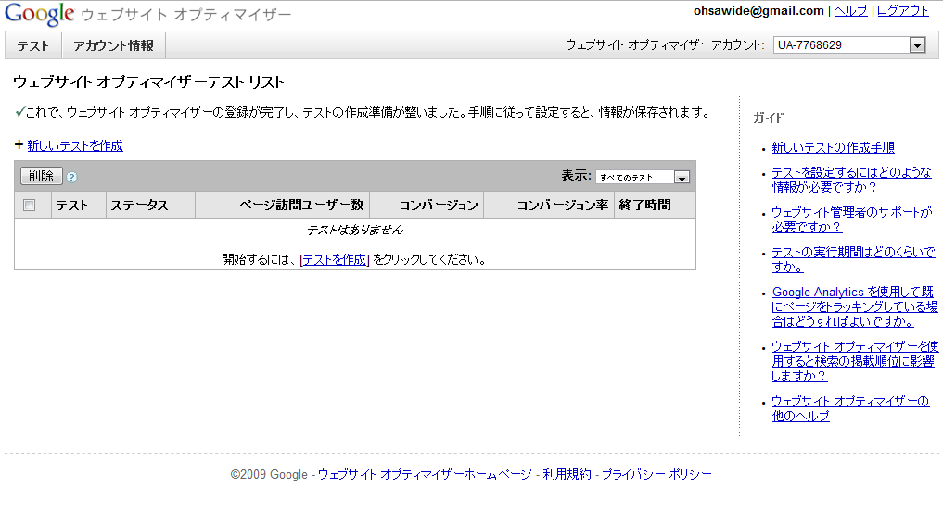
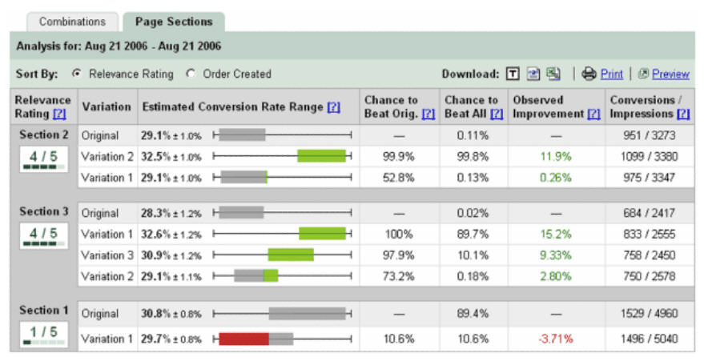
Google Website Optimizer

Slide 34
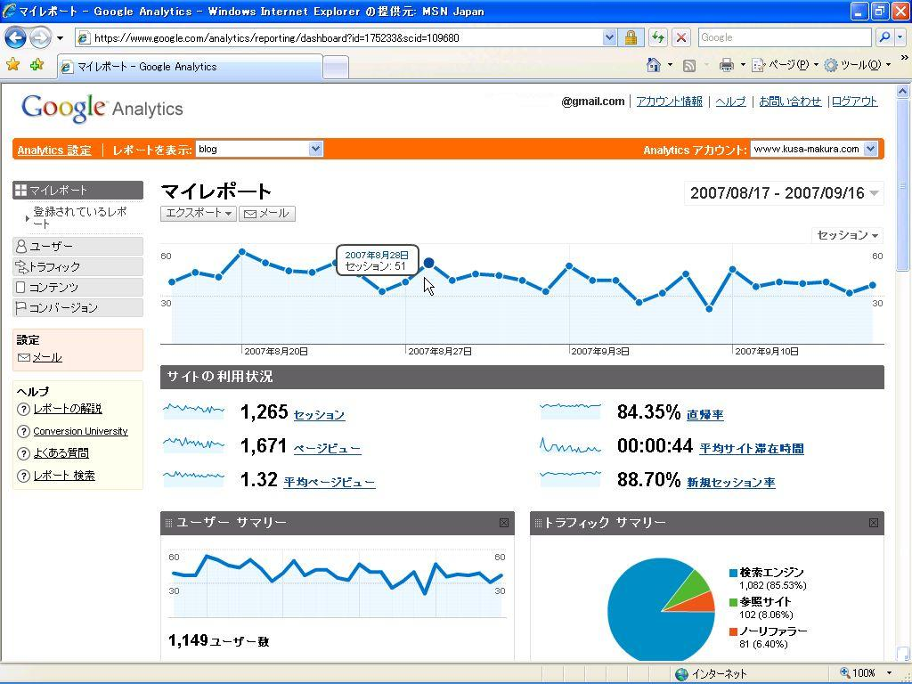
Google Analytics

Slide 35
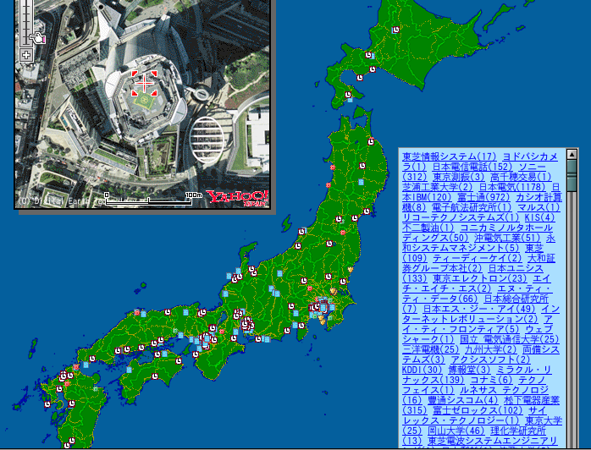
なかのひと

Slide 36
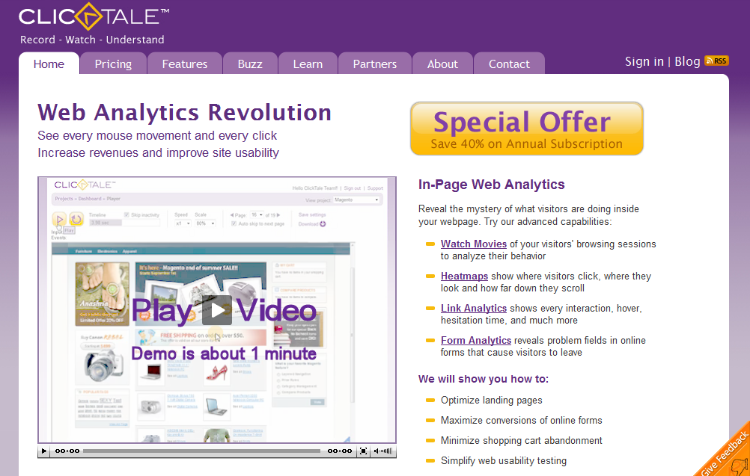
Click Tale

Slide 37
フィッシャーの正確確率検定
母集団 X の性質 S, T について、次の分割表が得られたと仮定する。
 | T | T
S | a | b
S | c | d
このとき、分割表が得られる確率 p は、次の超幾何分布に従う。

Slide 38
問題
次のシチュエーションに対し、以下の問いに答えよ。
う～～～～ユーザユーザ
今 ユーザを求めてデザイン変更をしている僕は高専に通うごく一般的な男の子
強いて違うところをあげるとすれば統計学に興味があるってとこかナ――
そんなわけで帰りの電車で分割表を作ってみたのだ
 | 旧デザイン | 新デザイン
訪問者がソフトを ダウンロードした | 120 | 28
訪問者がソフトを ダウンロードしなかった | 1757 | 210
このとき、旧デザインより新デザインの方が有効であるといえるか？

Slide 39
答え
Rでの計算
$ r
> fisher.test(c(120, 1757, 28, 210), 2, 2)
Fisher's Exact Test for Count Data
data: matrix(c(120, 1757, 25, 210), 2, 2)
p-value = 0.01972
alternative hypothesis: true odds ratio is not equal to 1
95 percent confidence interval:
0.3605893 0.9440039
sample estimates:
odds ratio
0.5738868
0.01972 < 5% なので、5%の危険度で帰無仮説（新しいデザイン
は旧デザインより有効とはいえない）は棄却される
＝新デザイン の方が効果が高い！

Slide 40
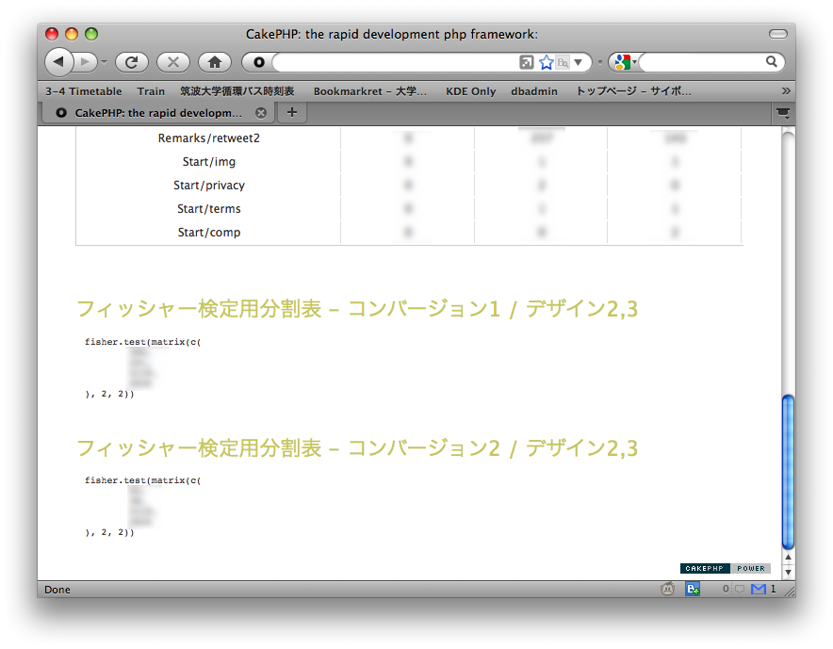

Slide 41
まとめ
自分の期待する情報を探しても無意味。
常に「意外性のある情報」を収集すること
ＲＳＳリーダーの通知アプリを作る
図書館を活用する
クローラを作ってリサーチを行う
デザインの効果検証は定量的に行う

